Slide 1



STRING

Slide 2

KT-15p
1: Cho 2 cạnh a=10, b=20 -> Tính chu vi và diện tích hình chữ nhật
2: Biết diện tích hình tròn = 113 -> Hãy tìm đường kính (S = r*r*PI) với PI = 3.14
3: Tính chu vi hình tròn dựa trên ý 2 (C = 2*r*PI)
4: Một ô tô và xe máy khởi hành cùng một lúc từ hai đầu của một quãng đường và đi ngược
chiều nhau, sau 2 giờ 15 phút ô tô và xe máy gặp nhau. Biết ô tô đi với vận tốc 54 km/giờ,
xe máy đi với vận tốc 38 km/giờ. Tính quãng đường đó.
5: Một người đi bộ đi quãng đường AB trong 2 giờ 30 phút với vận tốc 4,2 km/giờ. Hỏi nếu
người đó đi xe đạp với vận tốc bằng 5/2 vận tốc đi bộ thì sau bao nhiêu thời gian đi hết được
quãng đường trên?

Slide 3



MAGIC NUMBER
WHAT
WHY
HOW

Slide 4


Khái niệm
Là việc sử dụng các giá trị số cố định trực tiếp vào code
=> Khó hiểu, khó bảo trì, dễ gây ra lỗi
public class Main {
public static void main(String[] args) {
/* r là gì ??
* 113 là ??
* 3.14 ??
* */
double r = Math.sqrt(113/ 3.14 );
System.out.println("R= "+r);
}
}

Slide 5



TẠI SAO KHÔNG NÊN DÙNG MAGIC NUMBER
KHÓ HIỂU
KHÓ BẢO TRÌ
DỄ GÂY LỖI
Khi người khác nhìn vào hoặc lâu ngày chúng ta xem lại sẽ không hiểu ý nghĩa của số đó
Khi cần thay đổi giá trị, chúng ta phải tìm tất cả những nơi sử dụng nó để sửa đổi
Việc sử dụng số đó ở nhiều nơi có thể vô tình bị bỏ sót hoặc sai sót khi thay đổi

Slide 6
CÁCH GIẢI QUYẾT
1
2
3
Sử dụng hằng số thay thế cho các số cố định
Tài liệu hóa: Comment ý nghĩa hoặc mô tả giá trị của số đó
Đặt tên sao cho có ý nghĩa

Slide 7

STRING
KHÁI NIỆM
Thường được hiểu là một chuỗi các ký tự nhưng trong Java, String là một đối tượng biểu diễn một chuỗi các ký tự nối tiếp nhau
CÁCH TẠO RA ĐỐI TƯỢNG
Sử dụng string literal
Sử dụng từ khóa new
VÍ DỤ
String s = “Hello world”
String s = new String (“Hello”)

Slide 8
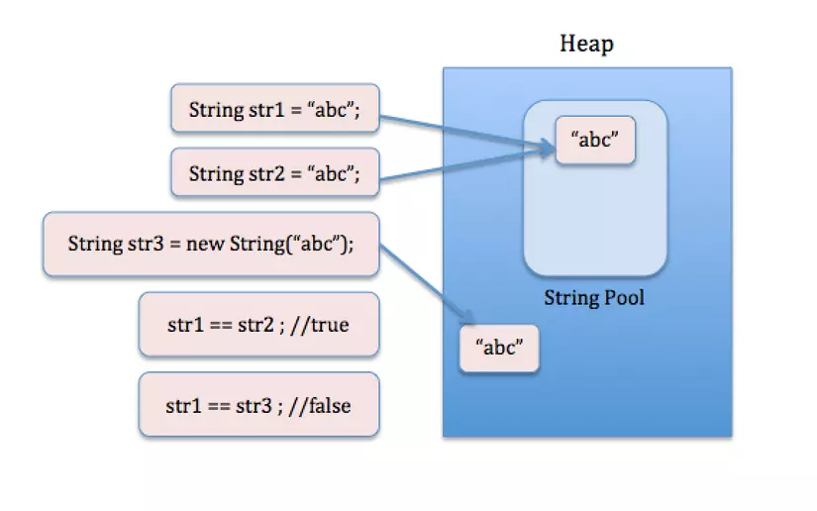
String Pool
String pool là một vùng nhớ đặc biệt nằm trong vùng nhớ Heap (Heap memory), dùng để lưu trữ các biến được khai báo theo kiểu String.
String pool giúp tối ưu hoá việc lưu trữ và sử dụng vùng nhớ khi khai báo biến String, giúp hạn chế tình trạng tràn bộ nhớ Java Heap Space.

Slide 9
String – Một số method phổ biến
Method | Description | VD
toUpperCase() | Chuyển đổi chuỗi thành in hoa
toLowerCase() | Chuyển đổi chuỗi thành in thường
trim() | Xóa khoảng trống ở đầu và cuối chuỗi
length() | Trả về độ dài của chuỗi
equals() | So sánh 2 chuỗi có bằng nhau không
equalsIgnoreCase() | So sánh 2 chuỗi k phân biệt chữ hoa
charAt() | Trả về vị trí của ký tự | String s = "Hello world ahihi"; System.out.println(s.charAt(2)); -> l
substring() | Trả về đối tượng chuỗi mới là chuỗi con của chuỗi đã cho tính từ startIndex đã nhập đến cuối cùng hoặc đến endIndex | String s = "Hello world ahihi"; String s2 = s.substring(2,7); System.out.println("s2= "+s2); -> s2= llo w
Contains() | Kiểm tra nó có chứa chuỗi hay không | String s = "Hello world ahihi"; System.out.println(s.contains(“Ello")); -> false

Slide 10
String – Kí tự đặc biệt
Special characters | Meaning
\\ | \
\’ \’ | ‘ ’
\” \” | “ “
\t | Tab
\n | Xuống dòng

Slide 11
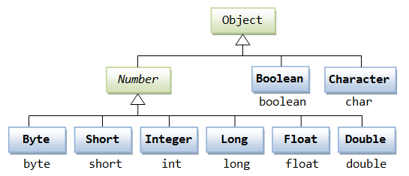
Wrapper

Slide 12
Kiểu nguyên thủy Wrapper
AUTO BOXING
UNBOXING
int j1 = j.intValue();
float f1 = f.floatValue();
double d1 = d.doubleValue();
char ch1 = ch.charValue();
boolean b1 = b.booleanValue();
int a = 500;
Integer j = a;
Float f = 4.5f;
Double d = 5d;
Character ch = 'a’;
Boolean b = true;

Slide 13






SCANNER
KHÁI NIỆM
CÚ PHÁP
Scanner sc = new Scanner(System.in)
Sc: tên biến tham chiếu
System.in: Tham số được dung để lấy giá trị từ bàn phím
VÍ DỤ
Dùng để đọc dữ liệu người dùng nhập vào
Scanner sc = new Scanner(System.in);
System.out.println("Nhập tên: ");
String name = sc.nextLine();
System.out.println("Nhập địa chỉ: ");
String address = sc.nextLine();
System.out.println("Nhập tuổi: ");
int age = sc.nextInt();

Slide 14
Scanner – Một số phương thức
Phương thứ | Ý nghĩa | VD
next() | Trả về kết quả nội dung trước khoảng trắng | scanner.next()
nextLine() | Trả về kết quả nội dung của một chuỗi nhập vào | scanner.nextLine()
nextByte() | Trả về dữ liệu byte
nextShort() | Trả về dữ liệu short
nextInt() | Trả về dữ liệu int | scanner.nextInt()
nextLong() | Trả về dữ liệu long
nextFloat() | Trả về dữ liệu float
nextDouble() | Trả về dữ liệu double

Slide 15
Print - output
print: In kết quả ra màn hình nhưng con trỏ chuột không xuống dòng
println: In kết quả ra màn hình đồng thời con trỏ chuột tự động xuống dòng tiếp theo
printf: In kết quả ra màn hình đồng thời có thể định dạng được kết quả đó nhờ vào các đối số thích hợp

Slide 16
Print - output
Ký tự | Mô tả | Type | VD
%d | Dùng cho số nguyên | byte, short, int, long | System.out.printf("There are %d teachers and %d students in the class", 2, 25); -> There are 2 teachers and 25 students in the class
%f | Số thực | float, double | System.out.printf("Exchange rate today: EUR %f = USD %f", 1.0, 1.2059); -> Exchange rate today: EUR 1.000000 = USD 1.205900
%c | Kiểu ký tự | Char | char ch = 'a'; System.out.printf("'%C' is the upper case of '%c'", ch, ch);
%C | Kiểu ký tự in hoa | Char
%s | Kiểu String | String | System.out.printf("My name is %s %s", "James", "Smith"); -> My name is James Smith
%S | Kiểu String in hoa | String | System.out.printf("My name is %S %S", "James", "Smith"); -> My name is JAMES SMITH

Slide 17
Bài tập
Thực hiện in ra màn hình:
Mời bạn nhập tên:
Mời bạn nhập tuổi:
Mời bạn nhập email:
Mời bạn nhập địa chỉ:
Tạo ra các biến để lưu các giá trị trên khi người dung nhập vào
Hiển thị lại các giá trị ấy

Slide 18
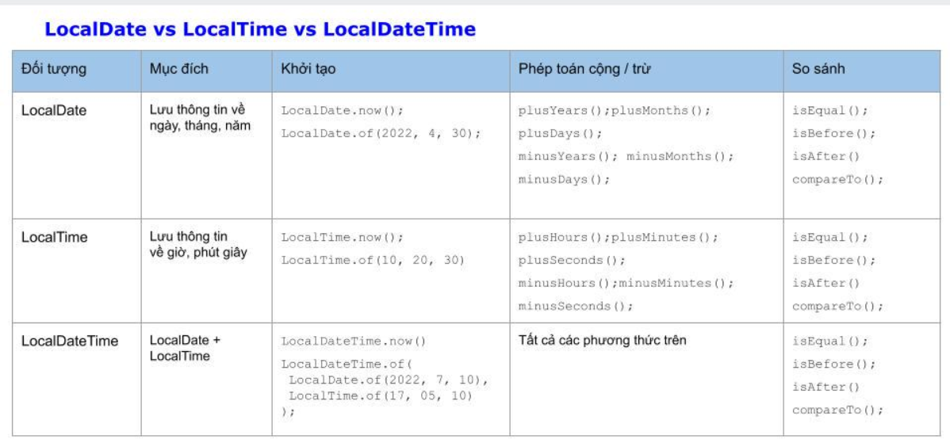
Date & Time

Slide 19
DateTimeFormatter
String timeString = "1998/05/01 13:15";
LocalDateTime lcdt = LocalDateTime.parse(timeString, DateTimeFormatter.ofPattern("yyyy/MM/dd HH:mm"));
System.out.println(lcdt);

Slide 20
Bài tập
Thực hiện chuyển đổi dữ liệu từ String -> LocalDatetime
In ra ngày giờ hiện tại
In ra thời gian của 3 ngày sau

Slide 21
Bài tập
Thực hiện in ra màn hình:
Mời bạn nhập tên hàng nhập kho:
Mời bạn nhập ngày tháng năm sinh (yyyy/MM/dd):
Mời bạn nhập thời gian nhập hàng (yyyy/MM/dd HH:mm:ss)
Mời bạn nhập thời gian (HH:mm:ss)
Tạo ra các biến để lưu các giá trị trên khi người dung nhập vào
Hiển thị lại các giá trị ấy

